Slide 1
並列分散型 多目的ファジィ遺伝的機械学習 を用いたアンサンブル識別器設計
面﨑 祐一
大阪府立大学 計算知能工学研究室

Slide 2
研究背景
パターン識別問題において，近年，以下のことが 期待されている．
解釈性能の高い識別器の設計
解釈性能を維持しつつ，識別性能の高い識別器の設計
大規模なデータセットに対する機械学習にかかる膨大な計算時間の短縮
汎化性能の高い識別器の設計

Slide 3
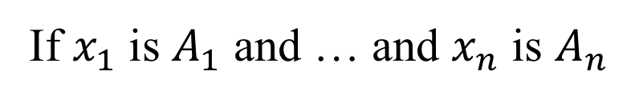
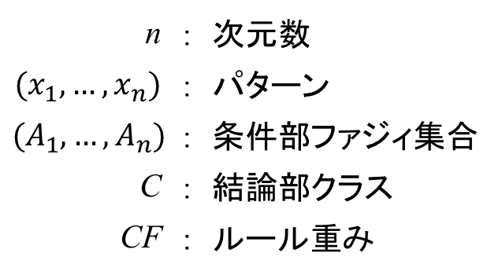
ファジィ識別器
n | ： | 次元数
$$(x_{1}, …,x_{n})$$ | ： | パターン
$$(A_{1}, …,A_{n})$$ | ： | 条件部ファジィ集合
C | ： | 結論部クラス
CF | ： | ルール重み
If-then形式ファジィルール
If $x_{1}$ is $A_{1}$ and … and $x_{n}$ is $A_{n}$
then Class C with CF
特徴
言語的に解釈可能なルール集合で構成されているため，識別器がどのようにデータを識別しているのかが解釈可能である．

Slide 4

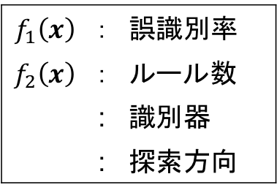

多目的ファジィ遺伝的機械学習
Multiobjective Fuzzy Genetics-Based Machine Learning :
MoFGBML
進化型多目的最適化手法を ファジィ識別器の設計に応用
$$f_{1}\left(x\right)$$ | ： | 誤識別率
$$f_{2}\left(x\right)$$ | ： | ルール数
 | : | 識別器
 | : | 探索方向
特徴
誤識別率の最小化
複雑性（ルール数）の最小化
これらの2目的における トレードオフ曲線に沿った 識別器集合の獲得が可能．
Minimize $f_{1}\left(x\right)$
Minimize $f_{2}\left(x\right)$

Slide 5
並列分散型MoFGBML
個体群と学習用データを 分割し，それらの組を一つの島としてモデル化する. 各島を一つのCPUコアに割り当て，MoFGBMLを行う．
島間の最良個体の移住操作と，部分個体群の移住操作を一定間隔で行う．
学習用データの
部分集合
個体（識別器）
部分個体群の移住操作
CPU
CPU
CPU
特徴
MoFGBMLの適用にかかる 計算時間が短縮される．
移住操作によって，部分学習用データへの過学習を防ぐ．
最良個体
最良個体
最良個体
最良個体の移住操作

Slide 6
アンサンブル識別器
複数の弱識別器を用いて識別を行う．
例: 多数決を行うアンサンブル識別器
: 弱識別器
パターンの識別
多数決投票結果
Class A : 2票
Class B : 1票
⇒ 識別結果 Class A
Class A
Class B
Class A
特徴
特定のパターンに対して不得意な弱識別器が 存在しても，多数決による識別が行われるため， 単一の識別器と比較して識別性能が高い．

Slide 7
本研究の目的
並列分散型MoFGBMLで獲得した識別器集合から アンサンブル識別器を設計し，識別性能の向上を図る．

Slide 8
識別器の設計
移住操作を行わず各島で独立にMoFGBMLを適用
島ごとに最良な識別器
を弱識別器として抽出
弱識別器の抽出
弱識別器の多数決
でパターンを識別

Slide 9
弱識別器の抽出
単一な弱識別器
各島内で全データセットに対する識別率が最大のものをそれぞれ一つずつ抽出
非劣解集合による弱識別器集合
全データセットに対して島内で非劣となる識別器集合を弱識別器として抽出
単一な弱識別器として，
Cが抽出される．
非劣な弱識別器集合として，
A, B, Cが抽出される．

Slide 10
重み付け多数決
各弱識別器の全学習用データに対する識別率を重みとして与えた重み付け多数決 による識別．
アンサンブル識別器
0.40
0.80
0.30
パターンの識別
多数決投票結果
Class A : 0.4 + 0.3 = 0.7
Class B : 0.8
⇒ 識別結果 Class B
Class A
0.40
Class B
0.80
Class A
0.30

Slide 11
実験目的
アンサンブル識別器を構成することによる汎化性能への影響を調べるため，評価用データに対する誤識別率を単一の識別器の結果と比較する.
移住操作を行わないことによるアンサンブル識別器への影響を調べるため，移住操作を行う並列分散型MoFGBMLで得られるアンサンブル識別器の結果と比較する.
島数の違いによるアンサンブル識別器への影響を調べるため，島数を変更して実験を行う．

Slide 12
実験設定
共通設定
試行回数 | ： | 30 (10-fold cross-validation x 3)
世代数 | ： | 50,000
個体群サイズ | ： | 300
EMOアルゴリズム | ： | NSGA-II
対照実験で変更する設定
島数 | ： | 3, 5, 7, 9
移住操作 | ： | 50 世代間隔 or 移住操作なし
データセット名 | 属性数 | パターン数 | クラス数
Phoneme | 5 | 5404 | 2
Satimage | 36 | 6435 | 6

Slide 15
単一識別器との比較結果 評価用データに対する誤識別率
移住操作なし
移住操作あり

Slide 16
移住操作の有無における比較 評価用データに対する誤識別率
移住操作を行わないMoFGBMLで得られた単一識別器と，移住操作を適用した提案手法の比較

Slide 17
単一識別器との比較
移住操作を適用しないMoFGBMLで得られた アンサンブル識別器の評価用データに対する 誤識別率は，全ての島数において単一識別器 よりも低くなっていることが分かる．
特に島数が9の場合，移住操作を適用しない アンサンブル識別器の誤識別率が，全ての結果 において最も低くなることが分かる．
島数が大きい場合，提案手法が最も有効であることが予測される．

Slide 18
非劣な弱識別器集合 評価用データに対する誤識別率
移住操作なし
移住操作あり

Slide 19
非劣な弱識別器集合 評価用データに対する誤識別率
提案手法における，単一弱識別器で構成する場合と 非劣な弱識別器集合で構成する場合の比較
全ての場合において，単一の弱識別器で構成する場合よりも識別性能が悪いことが分かる．

Slide 20
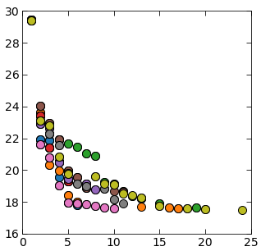
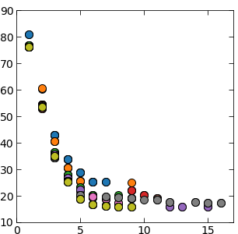
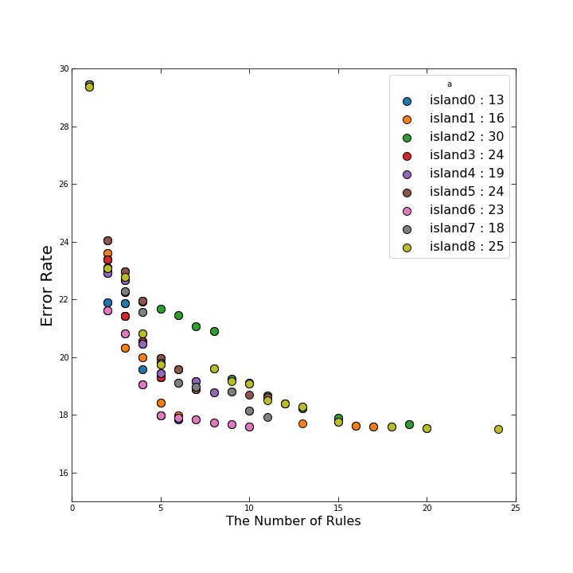
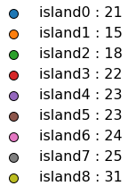


ルール数最小化への偏り
個体数
個体数
誤識別率 [$\%$]
誤識別率 [$\%$]
ルール数 [-]
ルール数 [-]
phoneme
satimage
島数9，移住操作なし，１試行目

Slide 21
まとめ
パターン識別問題で期待された，以下のことを 考慮した識別器の設計を行った．
解釈性能の高いファジィ識別器の設計
MoFGBMLによる，解釈性能と識別性能を 同時に最適化するファジィ識別器の獲得
並列分散型MoFGBMLによる，機械学習にかかる計算時間の短縮
複数の弱識別器で構成されるアンサンブル識別器による，単一識別器が苦手とする特徴を持った入力パターンへの識別性能向上

Slide 22
今後の課題
移住操作を適用しないMoFGBMLで得られた 非劣な弱識別器集合には，ルール数最小化に偏った分布が見られた．
トレードオフ曲線における分布の偏りを考慮した弱識別器の選択方法の模索

Slide 24
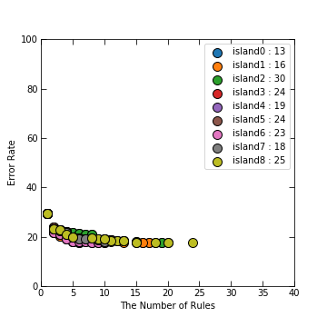
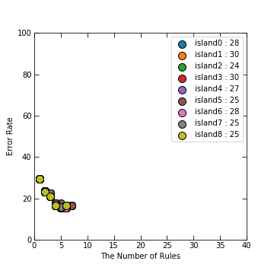
多様性の向上
交換操作・移住操作 なし
交換操作・移住操作 あり

Slide 25

phoneme
個体数
誤識別率 [$\%$]
ルール数 [-]
phoneme

Slide 26
satimage
個体数
誤識別率 [$\%$]
ルール数 [-]

Slide 27
CPU
CPU
CPU
非劣な弱識別器集合の抽出

Slide 28
CPU
CPU
CPU
CPU
CPU
CPU
最良個体
最良個体
最良個体
最良個体
最良個体
最良個体

Slide 29
評価用データに対する識別率
従来の並列分散実装で得られる単一識別器と比較した アンサンブル識別器の汎化性能．（30回試行平均）

Slide 30
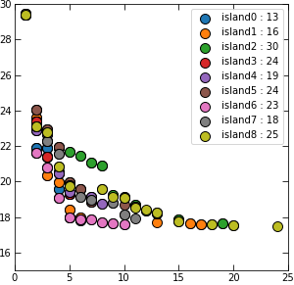
誤識別率 [$\%$]
ルール数 [-]

Slide 31
並列分散手法の図用
部分個体群の移住操作
学習用データの
部分集合
CPU
CPU
CPU
進化型多目的最適化
個体（識別器）
最良個体
最良個体
最良個体
最良個体の移住操作

Slide 32
並列分散手法の図用
学習用データの
部分集合
CPU
CPU
CPU
進化型多目的最適化
（NSGA-II）
個体（識別器）
最良個体
部分個体群の移住操作

Slide 33

DはBに優越される
A
A, B, Cは他に優越される解が存在しない
D
= A, B, C は互いに非劣
B
誤識別率 [$\%$]
C
ルール数 [-]

Slide 34
弱識別器の抽出
交換操作，移住操作を与えず各島で独立にMoFGBMLを 適用する．
CPU
CPU
CPU
識別性能の向上
交換操作，移住操作を与えず各島で独立にMoFGBMLを 適用することで，弱識別器に 高い多様性が期待できる．
弱識別器の抽出

Slide 35
本研究の目的
並列分散型MoFGBML によってアンサンブル識別器を設計し，識別性能の向上を図る．
CPU
CPU
CPU
非劣な弱識別器集合の抽出

Slide 36
本研究の目的
多様性の向上
交換操作，移住操作を与えず各島で独立にMoFGBMLを 適用することで，弱識別器に 高い多様性が期待できる．
CPU
CPU
CPU
識別性能の向上
交換操作，移住操作を与えず各島で独立にMoFGBMLを 適用することで，弱識別器に 高い多様性が期待できる．
弱識別器の抽出

Slide 37
部分学習用データの交換操作
個体（識別器）
CPU
CPU
CPU
進化型多目的最適化
（NSGA-II）
学習用データの
部分集合
個体の移住操作

Slide 38
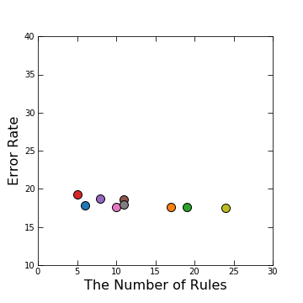
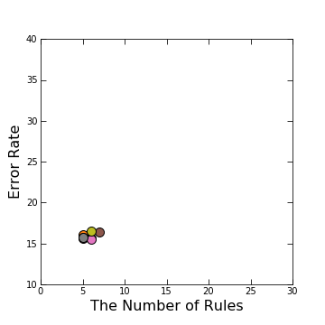
島数9 phoneme
最良個体 81.86
最良個体 82.72
アンサンブル結果 82.87
アンサンブル結果 82.65
交換操作・移住操作 なし
交換操作・移住操作 あり

Slide 39
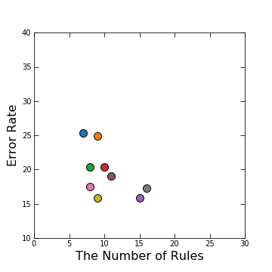
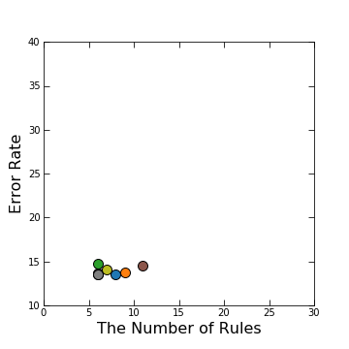
島数9 satimage
最良個体 83.52
最良個体 85.42
アンサンブル結果 85.79
交換操作・移住操作 なし
交換操作・移住操作 あり

Slide 40
